Slide 1

ARAH KEBIJAKAN KETUA PTA JAWA BARAT
TAHUN 2020
DISAMPAIKAN OLEH
Drs. M. TAUFIQ HZ, M. H. I
KETUA PENGADILAN TINGGI AGAMA JAWA BARAT

Slide 2
KEBIJAKAN PTA JABAR DALAM Manajemen perKARA

Slide 3
Penyelesaian perkara Tingkat pertama tahun 2019 (sisa dibawah 10%)
NO | SATKER | JUMLAH | PUTUS | SISA | SISA %
1 | Kota Tasikmalaya | 2553 | 2511 | 42 | 1,65
2 | Ciamis | 6352 | 6102 | 250 | 3,94
3 | Tasikmalaya | 5615 | 5391 | 224 | 3,99
4 | Cianjur | 6349 | 6040 | 309 | 4,87
5 | Sumedang | 5221 | 4930 | 291 | 5,57
6 | Sukabumi | 1025 | 963 | 62 | 6,05
7 | Bogor | 2243 | 2097 | 146 | 6,51
8 | Kuningan | 3576 | 3342 | 234 | 6,54
9 | Majalengka | 5028 | 4692 | 336 | 6,68
10 | Kota Banjar | 1099 | 1024 | 75 | 6,82
11 | Cibadak | 2896 | 2681 | 215 | 7,42
12 | Bekasi | 5690 | 5252 | 438 | 7,70
13 | Cimahi | 2311 | 2172 | 139 | 7,76
14 | Sumber | 9317 | 8554 | 763 | 8,19
15 | Karawang | 5209 | 4781 | 428 | 8,22
16 | Depok | 5384 | 4923 | 461 | 8,56
17 | Purwakarta | 2845 | 2592 | 253 | 8,89
18 | Ngamprah | 4000 | 3639 | 361 | 9,03
19 | Subang | 5858 | 5327 | 531 | 9,06
20 | Cikarang | 4315 | 3919 | 396 | 9,17
21 | Indramayu | 10806 | 9801 | 1005 | 9,30

Slide 4

Penyelesaian perkara Tingkat pertama tahun 2019 (sisa diatas 10%)
NO | SATKER | JUMLAH | PUTUS | SISA | SISA %
22 | Cibinong | 9474 | 8507 | 967 | 10,21
23 | Garut | 6684 | 6054 | 630 | 10,36
24 | Bandung | 8177 | 7253 | 868 | 10,61
25 | Cirebon | 1262 | 1120 | 142 | 11,25
26 | Soreang | 10083 | 8719 | 1364 | 13,53
*data diambil melalui sipp per 31 desember 2019
Rumus Perhitungan
$\% Penyelesaian Perkara= \frac{sisa tahun ini}{(sisa tahun lalu+diterima tahun ini)}×100$

Slide 5
PERKARA BANDING
TERDAPAT KENAIKAN JUMLAH PERKARA BANDING SEBESAR 3,37%
TERDAPAT KENAIKAN PERSENTASE KESALAHAN DALAM PEMBERKASAN PERKARA BANDING SEBESAR 9,08 %,
INI MENUNJUKKAN PENURUNAN KINERJA SATKER TERHADAP PENANGANAN BERKAS BANDING
SUDAH MENJADI PERMASALAHAN DAN DIBAHAS DI DALAM RAKERDA 2019

Slide 6
PENGIRIMAN BERKAS BANDING
TERLAMBAT PENGIRIMAN BERKAS BANDING SEBESAR 49,26%
BATAS TOLERANSI MAKSIMAL 10 %

Slide 7
PERKARA KASASI dan pk
Jumlah perkara KASASI tidak banyak, dan kesalahan langsung dinilai langsung pimpinan Mahkamah Agung
Target kesalahan 0 % (zero mistake)
Berkas permohonan PK yang diajukan tahun 2019 sebanyak 20 perkara tidak ada kekurangan /kesalahan

Slide 8
Laporan perkara
Masih lambat , konfirmasi melewati batas waktu yang ditentukan yaitu hari kerja terakhir bulan yang bersangkutan
Sinkronisasi tidak dilakukan setiap hari.
Data pada e-laporan tidak valid, menunjukan pengisian SIPP tidak disiplin
Minta perhatian Ketua dan Panitera untuk memeriksa seluruh laporan perkara (L1.PA1 s.d. L1.PA.22) sebelum menekan tombol konfirmasi

Slide 9
EKSEKUSI
Perkara eksekusi PA se wilayah PTA Jabar sebanyak 157 perkara
Dalam tahun 2019 diselesaikan sebanyak 36 perkara
Sisa belum diselesaikan sebanyak 121 perkara
Tingkat penyelesaian 22,93 %
permohonan eksekusi kurang dari 5 bulan sebanyak 41 perkara
permohonan eksekusi lebih dari 5 bulan sebanyak 80 perkara
Agar para Pimpinan PA khususnya Ketua, Wakil Ketua dan Panitera menangani perkara eksekusi secara serius, baik waktu, pelaksanaan maupun administrasinya

Slide 10
Besaran atk proses
Besaran ambang batas terendah (non litigasi) Rp42.000 /perkara
Besaran ambang batas tertinggi (non litigasi) Rp52.500 /perkara
Besaran ambang batas terendah (e-litigasi) Rp42.000 /perkara
Besaran ambang batas tertinggi (e-litigasi) Rp60.000 /perkara
SK Panjar biaya perkara TH 2020 harus dikirim ke PTA (akan dibuat elektronik book)

Slide 11
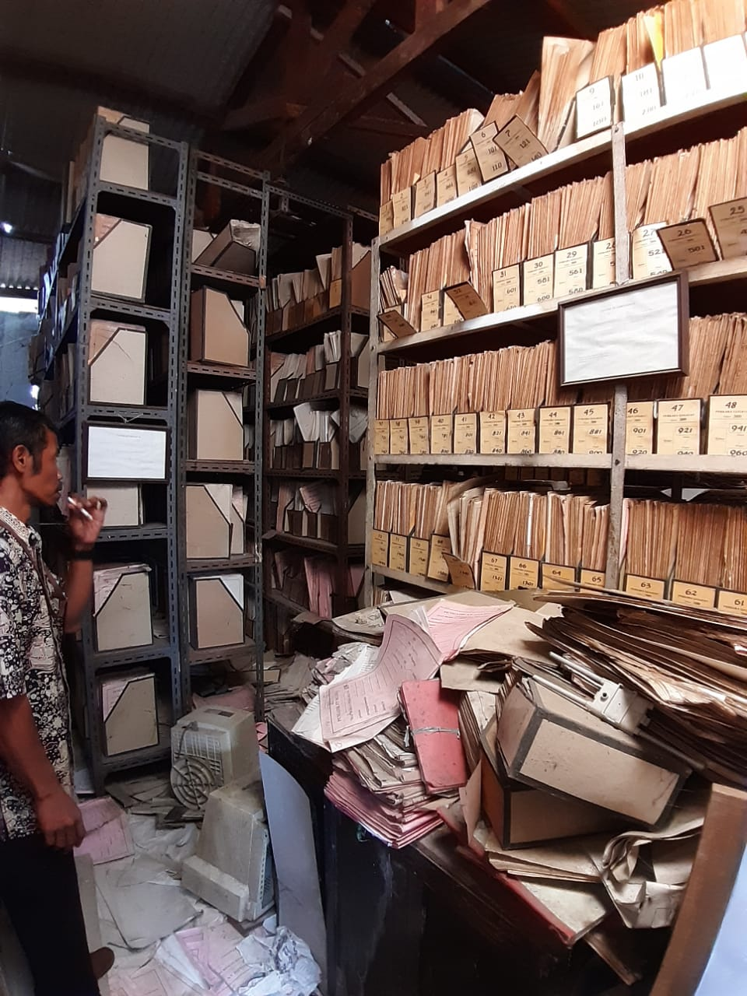
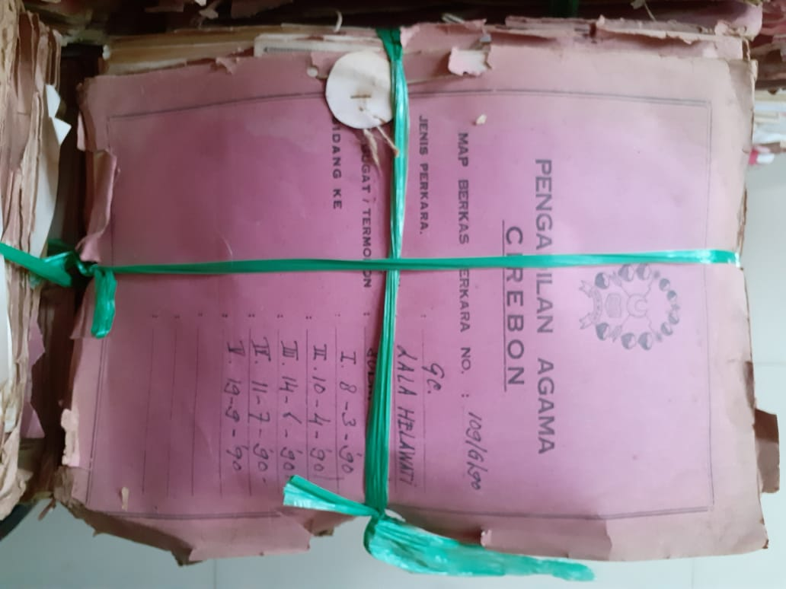
Penataan arsip
Progres penataan arsip s.d bulan Oktober 2019 rata-rata 43,79 %
Penataan/retensi arsip agar dimasukan dalam program kerja tahun 2020
YANG BELUM DIRETENSI

Slide 12
Administrasi belum tertib:
  Data Keuangan antara jurnal, buku induk dan buku bantu berbeda-beda
  Data Perkara tidak sama antara register dan laporan
  Data perkara eksekusi berbeda antara register, jurnal, dan laporan.
Lambat merespon terhadap kebijakan pimpinan:
Permintaan data perkara eksekusi, lambat dan data tidak valid
Permintaan laporan retensi arsip sampai tanggal 3 Feb. 2020 baru 14 satker yang mengirim
Pembuatan SOP sudah dibuat draft, sampai saat ini belum ada satu pun yang publish di web site

Slide 13
INSTRUKSI KETUA PENGADILAN TINGGI AGAMA JAWA BARAT
Program kerja tahun 2020 harus merujuk kepada PK, hasil Rakerda, dan kebijakan pimpinan lainnya
Setiap rencana kerja harus dievaluasi minimal pertriwulan dan dilaporkan ke PTA
Setiap pimpinan diwajibkan membuka web MA, Badilag, dan PTA, serta email satker untuk merespon semua kebijakan
Apabila menemui kendala dalam melaksanakan tugas, konsultasi dengan pimpinan PTA

Slide 14
ARAH KEBIJAKAN KETUA
BIDANG KESEKRETARIATAN
TAHUN 2020

Slide 15
KEPEGAWAIAN DAN ORTALA
Pimpinan Satker dilarang menambah tenaga kontrak kecuali tersedia anggaran dalam DIPA dan tidak dibenarkan merekayasa nominal anggaran yang tidak sesuai dengan honorarium yang telah ditetapkan oleh MA dalam DIPA;
Satker wajib melakukan evaluasi kinerja tenaga kontrak setiap tahun sebagai dasar perpanjangan kontrak pada tahun berikutnya;

Slide 16
3. Usulan pencantuman gelar untuk S1, S2 dan S3 Golongan IV/B ke bawah dapat diajukan melalui Kanreg BKN Bandung, sesuai Surat Sekma Nomor : 1762/SEK/KP.01.2/12/2019. Untuk itu kepada pegawai yang telah mendapatkan ijazah S1, S2, dan S3 namun belum disesuaikan, agar segera diusulkan ulang untuk diproses lebih lanjut;
4. Penilaian prestasi Kerja Satker Pengadilan Agama dalam rangka Promosi dan Mutasi Pimpinan sesuai Surat Dirjen Badilag dilakukan setiap triwulan, dengan melaporkan kinerja yang meliputi Penilaian ZI, PTSP, Inovasi dan Penghargaan yang diperoleh. Oleh karena itu satker agar selalu melaporkan bahan penilaian tesebut setiap awal bulan triwulan berikutnya melalui PTA;

Slide 17
KEPEGAWAIAN DAN ORTALA
5. Kepada Satker yang mendapatkan pegawainya sakit berkepanjangan dan tidak masuk kerja agar diproses Cuti Sakitnya secara berjenjang sesuai Perka BKN Nomor 24 Tahun 2017 tentang Pemberian Cuti Pegawai Bagi PNS, sampai proses pemberhentian apabila diperlukan setelah melalui proses Cuti Sakit tersebut.
6. Laporan LHKPN melalui aplikasi e-LHKPN KPK agar segera dilaporkan paling lambat akhir bulan Maret 2020, untuk Satker yang melewati batas akhir pelaporan akan diberikan sanksi berupa penundaan tunjangan kinerja dan transportasi hakim;

Slide 18
PERENCANAAN
1. Penyusunan program dan anggaran agar dilaksanakan dalam rapat penyusunan anggaran dengan melibatkan seluruh unsur unit kerja yang dibuktikan dengan undangan, daftar hadir, dan notulen rapat;
2. Usulan anggaran agar diusulkan secara berjenjang melalui PTA Jawa Barat dan tidak dibenarkan PA mengajukan usulan langsung ke Mahkamah Agung tanpa sepengetahuan PTA;

Slide 19
PERENCANAAN
3. Anggaran belanja langganan daya dan jasa terutama biaya listrik pada awal semester dua agar dievaluasi dan diestimasi kebutuhan 6 bulan yang akan datang, sehingga kemungkinan kekurangan anggaran dapat diketahui sedini mungkin dan segera diusulkan kekurangannya melalui PTA dan apabila ada kelebihan, agar tidak direvisi untuk kebutuhan belanja lainnya dan dilaporkan ke PTA;

Slide 20
4. Penyusunan Laporan Tahunan dan Penyusunan SAKIP merupakan tugas Tim yang dibentuk oleh Ketua, sedangkan koordinator penyiapan bahan pelaporannya sesuai dengan Perma 7 Tahun 2015 tentang Tata Kerja Kepaniteraan dan Kesekretariatan Pengadilan berada dibawah koordinasi Sub Bagian Perencanaan. Sedangkan Satgas SAKIP adalah Panitera yang bertugas mengawal implementasi SAKIP agar berjalan sebagaimana mestinya;
5. Ketua dan Wakil agar berperan aktif dalam penyusunan dan implementasi serta evaluasi SAKIP, sehingga Pimpinan dapat memonitor progress realisasi Perjanjian Kinerja tahunan dan mengawal untuk mempertahankan dan meningkatkan nilai SAKIP minimal BB;

Slide 21
UMUM DAN KEUANGAN
1. Penyerapan anggaran belanja modal agar dilaksanakan pada triwulan I atau selambat-lambatnya pada semester I, sehingga BMN yang didapat melalui pengadaan tersebut segera dapat dimanfaatkan, dan anggaran dapat diselamatkan bilamana terdapat kebijakan exercise (pemotongan) serta tidak mengganggu konsentrasi kinerja di akhir tahun terutama progres capaian realisasi anggaran dapat dimaksimalkan;

Slide 22
UMUM DAN KEUANGAN
2. Dalam pelaksanaan program kerja dan realisasi anggaran baik DIPA 01 BUA maupun DIPA 04 Badilag, Kuasa Pengguna Anggaran (Sekretaris) agar berkoordinasi dengan unsur pimpinan (Ketua, Wakil Ketua dan Panitera), sehingga realisasi anggaran berjalan dengan efektif, efisien dan akuntabel sesuai rencana kinerja yang telah ditetapkan;

Slide 23
UMUM DAN KEUANGAN
3. Pimpinan bersama Sekretaris selaku Kuasa Pengguna Anggaran agar melakukan evaluasi dan monitoring terhadap pelaksanaan anggaran secara berkala sekurang-kurangnya 3 bulan sekali dengan berdasarkan laporan realisasi anggaran yang telah di tandatangani oleh Sekretaris dan diketahui Ketua, sehingga penyerapan anggaran sesuai dengan rencana penarikan dan tidak menunda nunda realisasi belanja pada akhir tahun anggaran terutama pada belanja modal;
4. Dalam merealisasikan anggaran pimpinan agar berkomitmen dan konsisten terhadap output yang telah ditetapkan, jangan sampai terjadi realisasi maksimal namun output tidak tercapai, sehingga kinerja satker masuk dalam kategori berkinerja buruk;

Slide 24
UMUM DAN KEUANGAN
5. Realisasi Anggaran Bantuan Sewa rumah dinas hakim hendaknya digunakan tepat sasaran dan memperhatikan keberlangsungan mutasi hakim agar tetap tersedia sarana tersebut. Untuk itu sistem pembayarannya dilakukan setiap bulan atau 3 (tiga) bulan / enam bulan sebagaimana Surat Sekma Nomor 3/SEK/KU.01/2020 dan Nomor 169/SEK.KU.01/I/2020, tentang Juklak Bantuan Sewa rumah Dinas dan transportasi hakim;

Slide 25
UMUM DAN KEUANGAN
6. Penyelesaian status tanah yang masih pinjam pakai dan menyelesaikan sertifikat tanah yang belum atas nama pemerintah RI Cq Mahkamah Agung RI masih terdapat 2 PA : Karawang dan Sumedang, termasuk beberapa kantor lama dan rumah dinas yang masih terkendala status kepemilikannya;
7. Kuasa Pengguna Barang agar segera menyelesaikan usulan Penetapan Status Penggunaan (PSP) terhadap barang milik negara karena masih banyak satuan kerja yang belum mengusulkan PSP terutama barang baru pengadaan tahun 2019;

Slide 26
UMUM DAN KEUANGAN
8. Kuasa pengguna barang agar melakukan inventarisasi Barang Milik Negara dan segera melakukan penghapusan secara bertahap terhadap BMN yang kondisinya sudah rusak berat dan sudah tidak digunakan lagi;
9. Masih ada beberapa satker yang belum tertib dalam pengelolaan sewa BMN terutama kantin agar berpedoman pada PMK 57 tahun 2016 dan Surat Edaran Sekretaris Mahkamah Agung RI Nomor 06 Tahun 2018;
10. Proses Pencatatan Hibah langsung Barang agar berpedoman pada PMK 99 Tahun 2017 dan Persekma 6 Tahun 2015 sedangkan untuk hibah uang hendaknya dikelola sejak awal tahun atau berkoordinasi terlebih dahulu dengan Pengadilan Tinggi Agama Jawa Barat;

Slide 27
UMUM DAN KEUANGAN
11. Pimpinan agar memperhatikan kebersihan, kerapihan dan keindahan kantor, terutama area layanan publik dalam rangka mempertahankan nilai Akreditasi Penjaminan Mutu (APM) dan peraihan Zona Integritas;
12. Bagi satker yang mempunyai kendaraan dinas sangat terbatas (2 atau 3 unit) agar satu unit kendaraan digunakan untuk kendaraan dinas operasional kantor;
13. Untuk meningkatkan pengelolaan perpustakaan hendaknya ditunjuk satu orang petugas pengelola dan diberikan pelatihan perpustakaan serta diusulkan dalam jabatan fungsional pustakawan;

Slide 28
UMUM DAN KEUANGAN
14. Memastikan persiapan surveillance APM berjalan dengan baik dan hindari penurunan predikat dengan mengoptimalkan implementasi APM dalam pelaksanaan tugas serta meminta pendampingan jika diperlukan;
15. Seluruh satker wajib memprogramkan pembangunan zona integritas menuju WBK bagi yang belum dan WBBM bagi yang sudah meraih predikat WBK;

Slide 29
UMUM DAN KEUANGAN
16. Hasil Pembinaan dan Pengawasan PTA, Bawas dan BPK dan hasil Assessment Surveillance APM agar segera ditindaklanjuti dan dilaporkan secara hirarki guna meningkatnya nilai komponen hasil dalam Zona Integritas.

Slide 30
Terima kasih
Selamat bekerja

